Slide 1
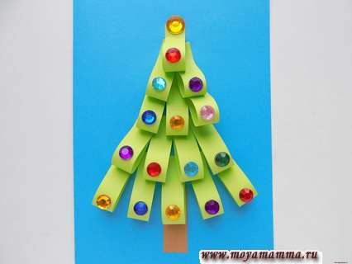
Новогодняя открытка
«Ёлочка из бумажных полосок»

Slide 2
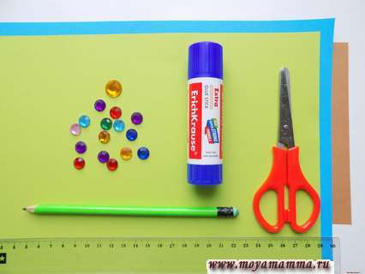
Для изготовления такой открытки мы возьмем:
— бумагу зеленого, голубого, коричневого цвета;
— ножницы с линейкой;
— карандаш с клеем;
— разноцветные стразы.

Slide 3
Елочка в нашей поделке будет выполнена из бумажных полосок. Поэтому сначала подготовим их. Для этого на зеленом листе бумаги размечаем полоски шириной 1,5 см, а длиной 21 см. Потом отрезаем ножницами. Всего требуется подготовить 8 таких полосок.

Slide 4
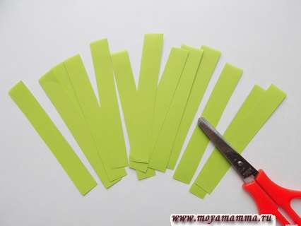
Теперь складываем их вместе и сгибаем пополам. Разрезаем в месте сгиба. Именно такие короткие заготовки и будут основой для создания елочки.

Slide 5
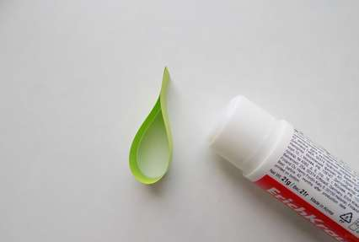
Воспользуемся клеем. Из одной такой полоски формируем своеобразную петельку.

Slide 6
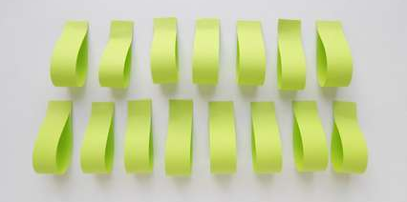
Всего для нашей елочки мы подготовим 15 таких элементов.

Slide 7
Основу для открытки сделаем из картона, который требуется сложить пополам.

Slide 8
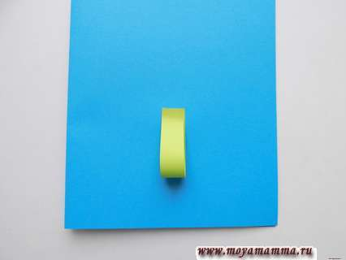
Приклеиваем на него первую зеленую заготовку.

Slide 9
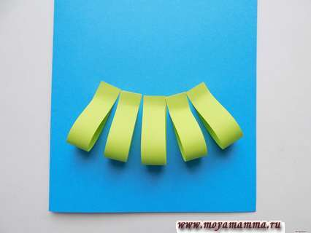
Для нижнего ряда елочки требуется приклеить 5 таких элементов.

Slide 10
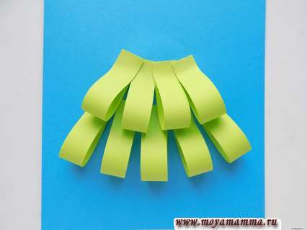
Второй ряд будет состоять из четырех заготовок.

Slide 11
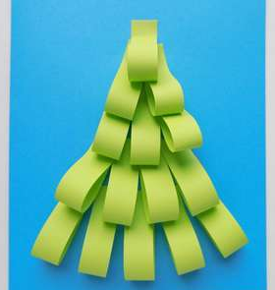
И так постепенно формируем всю елочку, уменьшая количество элементов в каждом ряду.

Slide 12
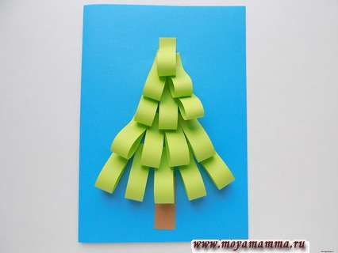
Добавим ствол, который вырезаем из коричневой бумаги в форме небольшого прямоугольника.

Slide 13
Осталось украсить нашу елочку декоративными стразами, фиксируем их с помощью клея. Такая новогодняя открытка получилась.

